Slide 1
Служба социальной и паллиативной помощи «Ваша сиделка»- сеть многофункциональных центров социального обслуживания
Руководитель программы - Альфия Галиуллина

Slide 2
Краткая история
Возникнув как Служба по уходу за пожилыми в 2015 году, предприятие расширило спектр услуг, сегодня это – многофункциональный центр оказания социальной и паллиативной помощи пожилым, тяжелобольным.
Ежемесячно сотрудники «Вашей сиделки» ухаживают за 90-120 подопечными. Сиделки - женщины и мужчины в возрасте 50-70 года.
Служба «Ваша сиделка» имеет федеральные, региональные награды:
2015: звание «Лучший социальный проект России»
2016: лауреат конкурсов социальных проектов РБ, «Достояние столицы»
2017: победитель российских конкурсов Фонда Тимченко
«Активное поколение», ОМК «Начни свое дело»
2018: победитель конкурсов Фонда Тимченко «Активное поколение»,
Райффайзен - банка «Серебряный возраст»

Slide 3
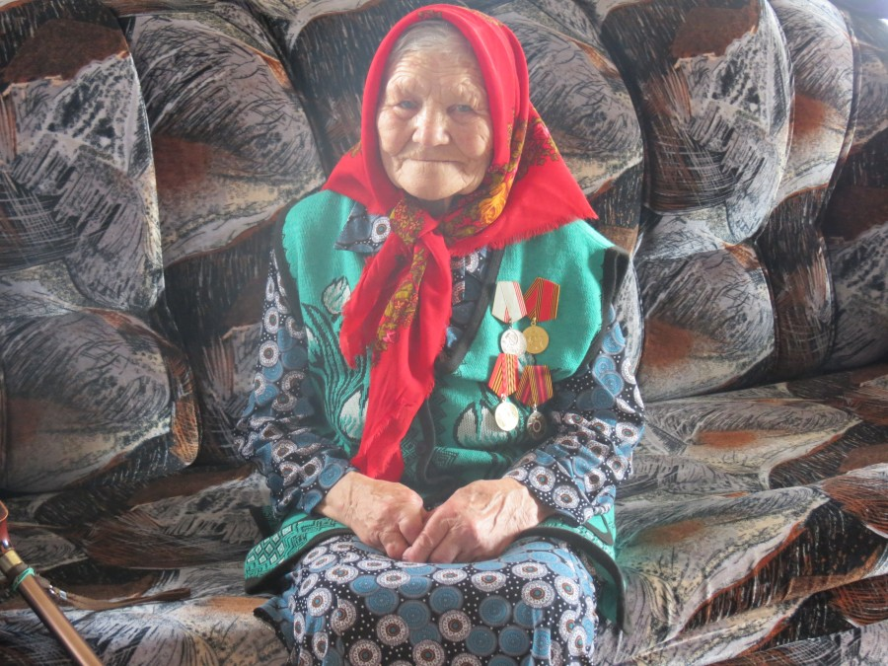
Актуальность программы
« Наш нравственный долг – всемерно поддержать старшее поколение,
которое внесло огромный вклад в развитие страны.
У пожилых людей должны быть достойные условия… И конечно, нужно
повысить качество медицинского и социального обслуживания
пожилых людей, помочь тем, кто одинок и оказался в сложной
жизненной ситуации». В.В.Путин
По данным Башкортостанстата, в нашей республике живут 879 тысяч граждан старше трудоспособного возраста .
По прогнозу, к 2021 году их численность увеличится до 1,1 млн. человек.
При этом 189 тыс. инвалидов находятся в нетрудоспособном состоянии, нуждаются в сторонней помощи.
Служба социальной и паллиативной помощи создана ради оказания помощи пожилым, тяжелобольным, инвалидам, гармонично сочетая в своей работе спектр благотворительных и возмездных услуг

Slide 4
Бизнес-модель
Служба сиделок + удобные для тяжелобольных,
«лежачих» людей услуги
Агентство для пожилых : работа по уходу
Школа
правильного
ухода
Служба социальной и паллиативной помощи «Ваша сиделка»
Служба социальной помощи «Ваша сиделка» дает людям возможность спокойно работать, ездить в командировки и даже отправиться в долгожданный отпуск, приняв на себя заботу и полноценный уход за их больными родственниками

Slide 5
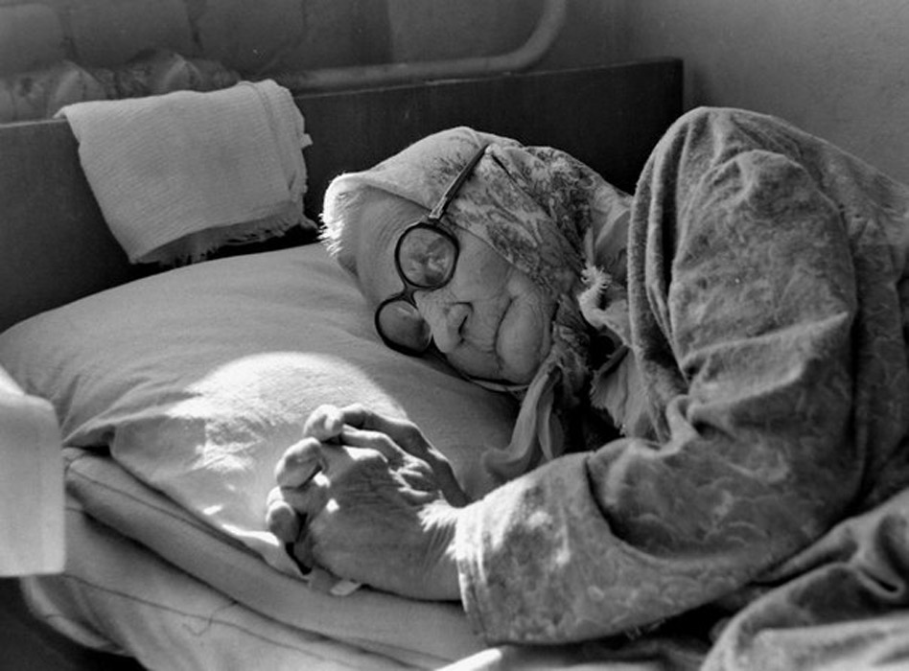
Целевая аудитория
1. Тяжелобольные, паллиативные больные, не способные себя обслуживать
2. Пожилые инвалиды
3. Трудоспособные пенсионеры
Социальный эффект:
Новая модель современного
предприятия, работающего с наиболее
уязвимой группой населения: одновременно
с пожилыми (80+)
с трудоспособными пенсионерами
Фото
И
Одни получают квалифицированный уход, другие - возможность трудиться и повышать свой образовательный уровень в Школе правильного ухода. Полученные знания сиделки сразу применяют на практике. Качество жизни обеих групп улучшается

Slide 6
Конкурентные преимущества
1. Работа сиделок по любому графику и в любом месте необходимости (в больнице, на дому, с проживанием, в любом селе –деревне - городе)
2. Большой штат опытных сиделок (Уфа - 500, Благовещенск - 50)
3. Полный контроль и личная ответственность менеджеров за выполнение договора (на заказе работают двое: менеджер + сиделка)
4. Уход + широкий спектр необходимых и удобных для лежачего подопечного услуг (помывочная бригада, перевозка спецтранспортом и др.)
5. Собственная инновационная Школа правильного ухода для обучения сиделок

Slide 7
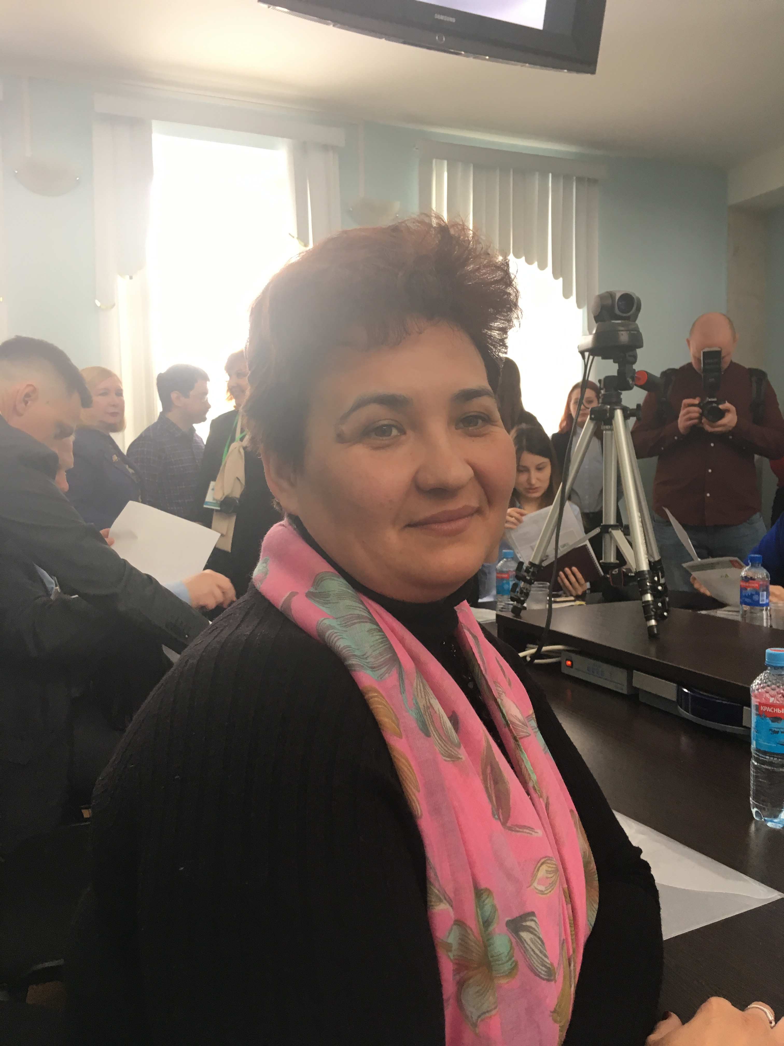
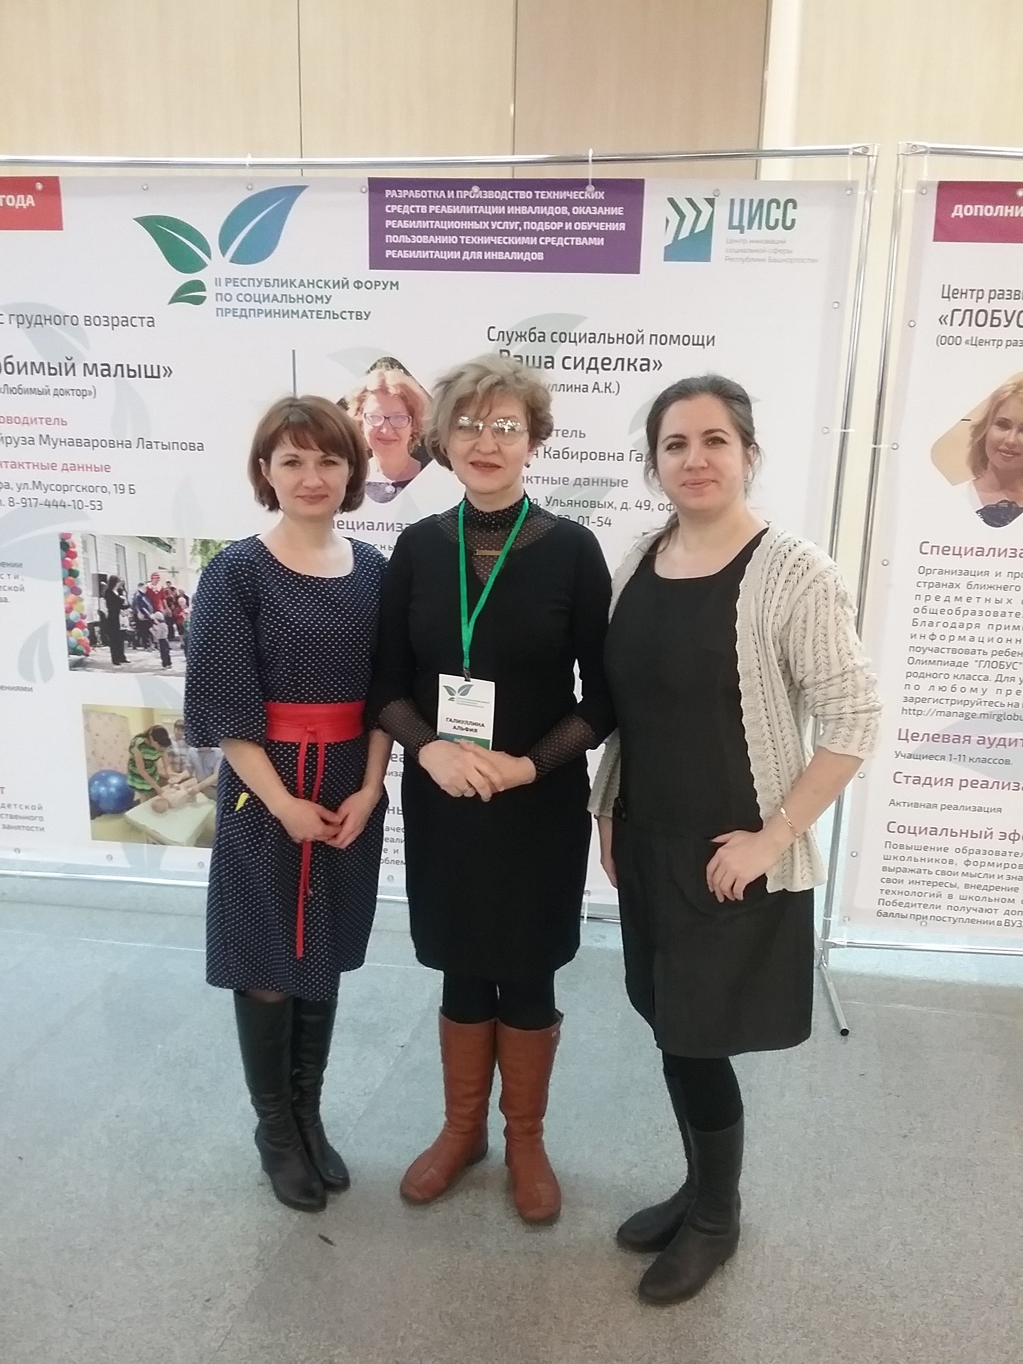
Команда и партнеры
Анастасия Кочина,
менеджер, опыт
работы в сфере ухода 3 года
Екатерина Самигуллина,
менеджер, опыт работы
в сфере ухода 2 года
Алена Макулова,
региональный менеджер, г. Благовещенск,
личный опыт работы сиделкой 10 лет
Партнеры:
Институт допобразования БГПУ - сертификаты гособразца выпускникам Школы правильного ухода
Партия ЕР - бесплатная аренда зала для Школы правильного ухода
Общественная медицинская палата РБ, Общественный фонд развития города, ИА Башинформ, фонд поддержки НКО - информационная поддержка
Ассоциация работников патронажа, Фонд «Добрый Петербург», Альянс «Серебряный возраст» и др.

Slide 8
Служба социальной и паллиативной помощи «Ваша сиделка»
ufasidelka.ru
vashasidelka@mail.ru
г.Уфа, республика Башкортостан

Slide 9
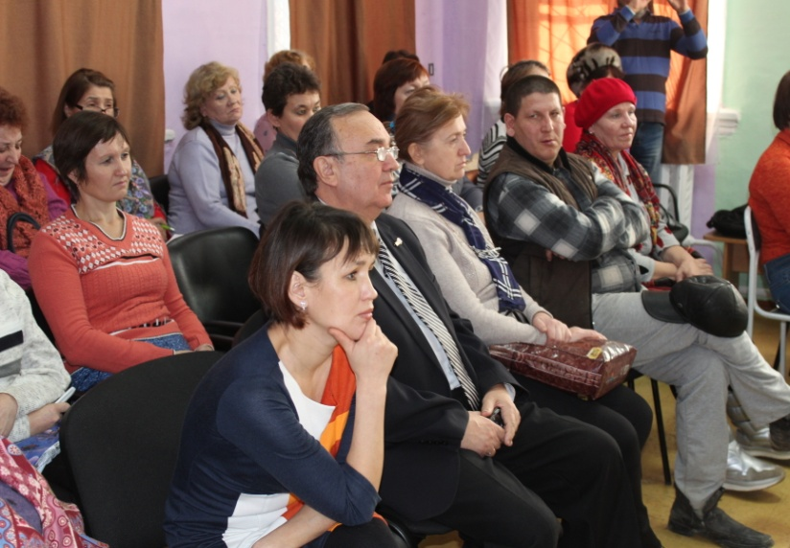
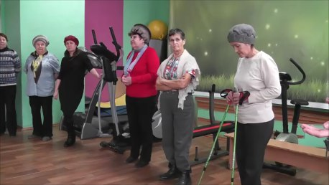
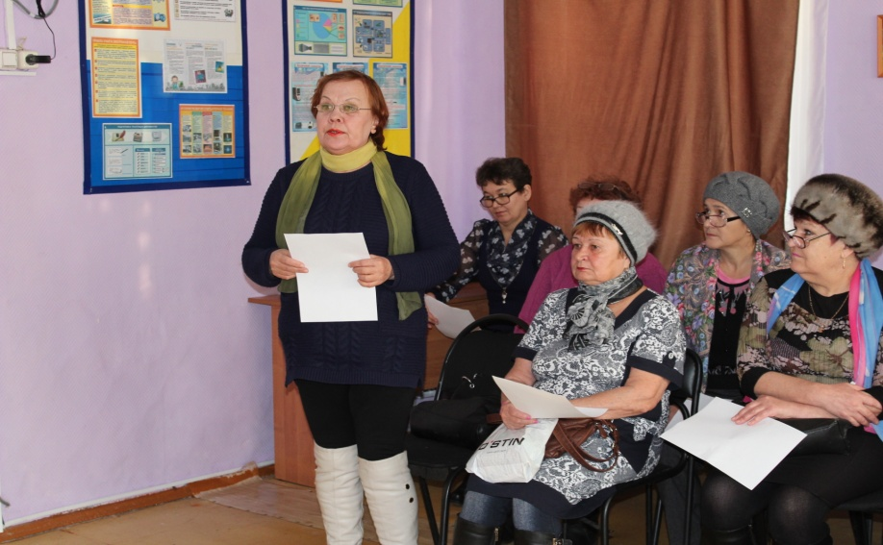

Slide 10
